Slide 1
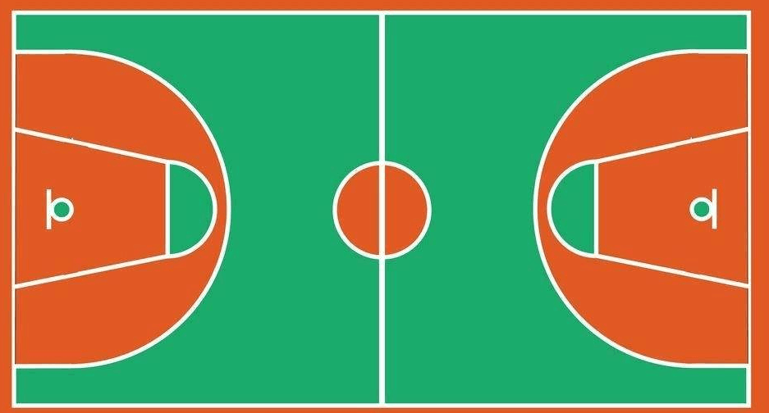
①
④
㉖㉘㉙㉚
⑥
⑫
⑨
㉒
⑳
⑪
⑮
⑧
②
㉗
⑲
㉓
㉑
⑱
⑩
⑤
⑦
⑬
⑯
㉔
⑰

